Slide 1
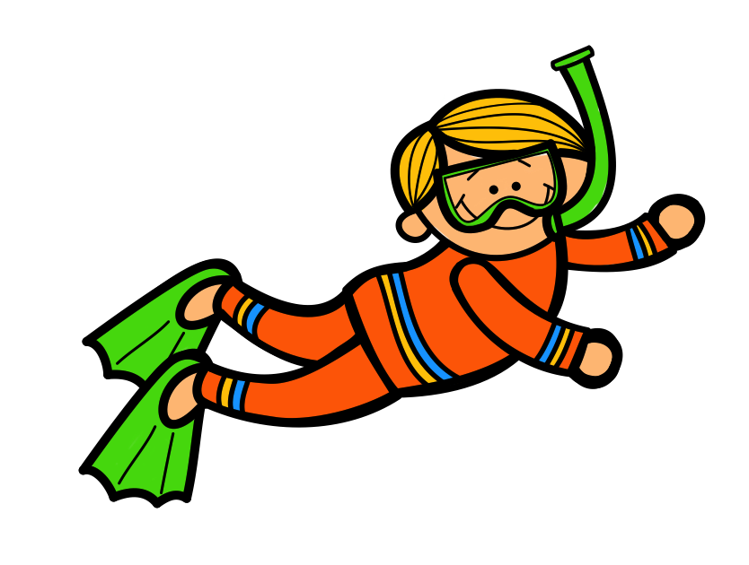
جهاد عالم أحياء نشيط يسعى لتصنيف أنوع جديده من الحيوانات قد تم اكتشافهم حديثا
**ساعدي جهاد في تصنيف هؤلاء الحيوانات وأضافه كل منهم إلى للشعبة المناسبة له
** ما هو الأساس العلمي الذي اعتمدتي عليه في تصنيفكـِ لهم

Slide 2
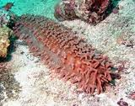
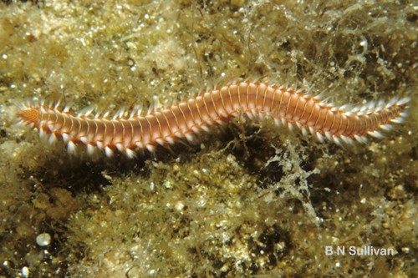
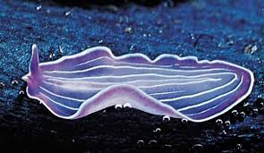
**ساعدي جهاد في تصنيف هذه الحيوانات إلى الشعبة المناسبة له
** ما هو الأساس العلمي الذي اعتمدتي عليه في تصنيفكـِ لهم
هذا الحيوان ينتمي
لشعبة ....................
هذا الحيوان ينتمي
لشعبة ....................
هذا الحيوان ينتمي
لشعبة شوكيات الجلد
هذا الحيوان ينتمي
لشعبة الديدان الحلقية
هذا الحيوان ينتمي
لشعبة ....................
هذا الحيوان ينتمي
لشعبة الديدان المفلطحة

Slide 3
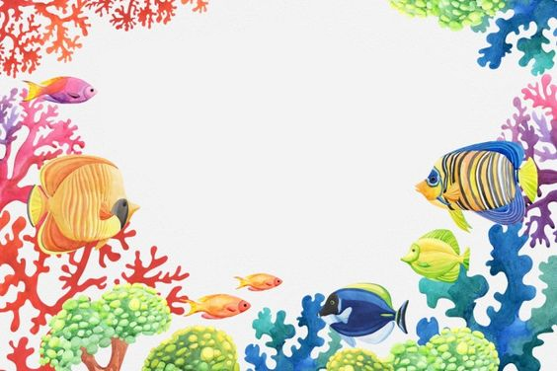
س/هل ينفع الشكل الخارجي فقط في تصنيف الحيوانات؟
كلا :لأن الشكل الخارجي في الحيوانات قد يتشابه
لذا نحتاج إلى أسس أكثر علمية ودقة لتصنيف الحيوانات

Slide 4
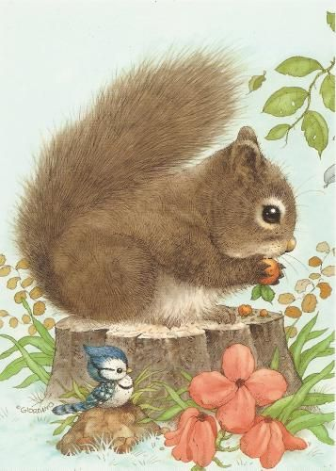
قام العلماء باعتماد بعض الصفات الشكلية والتشريحية للحيوانات ليتمكنوا من تصنيفها تصنيفا قائما على أسس علميه وأسموها (مستويات بناء جسم الحيوانات)

Slide 5

الفكرة العامة:
تصنف الحيوانات بالاعتماد على مستويات بناء أجسامها وتراكيبها وخصائصها وتكيفاتها

Slide 6
الفكرة الرئيسة :
يمكن تحديد العلاقات بين الحيوانات جزئيا بواسطة مستويات بناء أجسامها وطرائق نموها

Slide 7

طالبتي العزيزة باستخدام استراتيجية التصفح اطلعي على عناصر الدرس في كتابكـِ المقرر وحددي العناصر التي سبق أن تعلمتها(ماذا أعرف) والعناصر التي لم تتعلمين عنها (ماذا أود أن أتعلم)
جدول التعلم
فردي ـ 2 دقيقة
ماذا أعرف؟ | ماذا أود ان أعرف؟ | ماذا تعلمت؟

Slide 8

الأهدافـ...
1-توضح كيف يمكن توظيف الصفات التشريحية في مستويات بناء أجسام في الحيوانات
2-تبين كيف يمكن توظيف التجاويف الجسمية في تصنيف الحيوانات
3-يوضح كيف يمكن توظيف الصفات التشريحية في مستويات بناء أجسام في الحيوانات

Slide 9
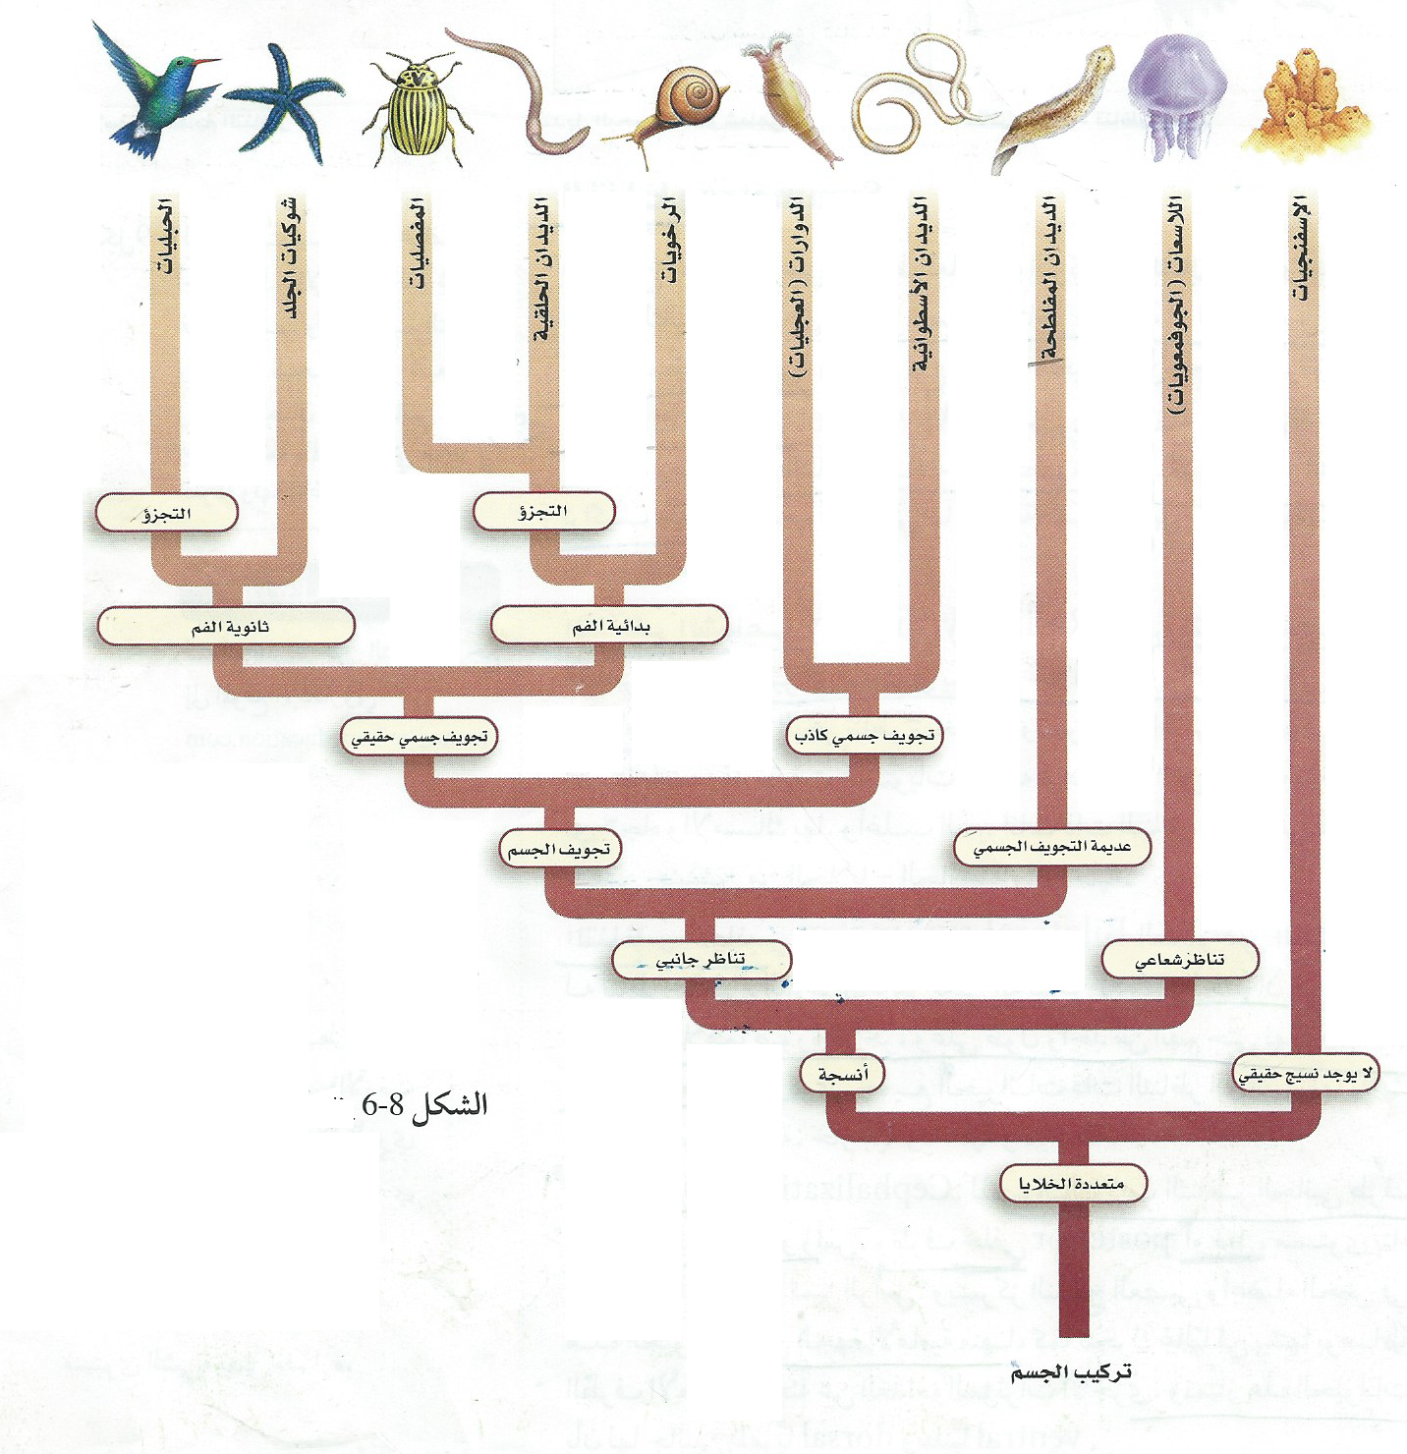
عزيزتي الطالبة :
أنظري إلى الشكل (8-6)ص(15) (مستويات بناء جسم الحيوانات )
ثم أكملي العبارات التالية:
1-من مستويات بناء الجسم في الحيوانات ..........و ............
........... و ........... و .......
2-أقرب الشعب إلى شعبة المفصليات هي ...................
3- الفرق الرئيسي بين الرخويات وشوكيات الجلد ...................

Slide 10


من خلال دراستكِ للشكل(8-6) ص(15) اختاري العبارات الصحيحة من بين العبارات التالية
الأنسجة
تتميز الخلايا في أجسام جميع الحيوانات إلى أنسجة
لا تتميز الخلايا في الإسفنجيات إلى أنسجة
لا تتميز أنسجة الحيوانات إلى أنسجة
هناك نوعان رئيسيان من الأنسجة في الحيوانات

Slide 11

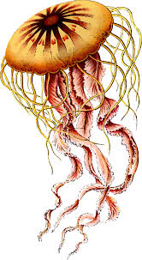
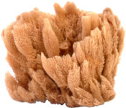
♠كم خط للتناظر يمكن رسمه في كل شكل من الأشكال التالية ؟
♠ سمي نوع التناظر في كل منها .
عدد خطوط للتناظر.......
عدد خطوط للتناظر.......
عدد خطوط للتناظر.......
اكثر من خط تناظر واحد
لا يوجد خط للتناظر
خط تناظر واحد
تناظر شعاعي
تناظر ..............
.......... التناظر
تناظر ..............
عديمة التناظر
تناظر جانبي

Slide 12
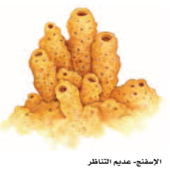
عديمة التناظر
أن يكون الحيوان شكله غير منتظم ولا يملك تناظر أو انتظاما في تراكيب جسمه
لا تنتظم خلاياه في أنسجة

Slide 13
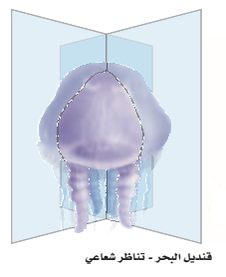
التناظر الشعاعي
يمكن تقسيم الحيوان عبر أي مستوى يمر من خلال محوره المركزي إلى قسمين متساويين
لا تنتظم خلاياه في أنسجة

Slide 14
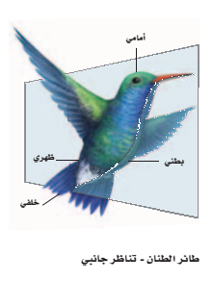
التناظر الجانبي
يمكن تقسيم الحيوان إلى قسمين متساويين وعلى طول واحد من الفم إلى نهاية الجسم
أغلبها نمت من 3 طبقات من الخلايا الجنينية (داخلية و وسطى و خارجية )

Slide 15

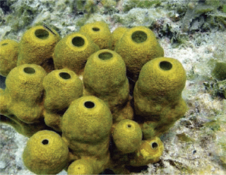
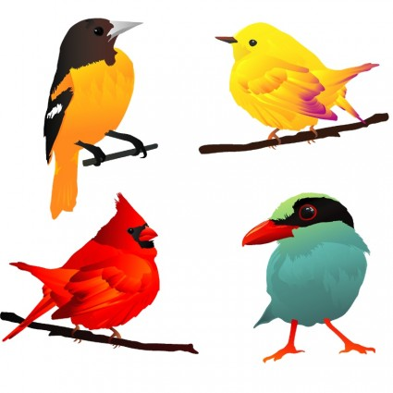
اربطي المسميات التالية بالحيوانين اللذين في الصورتين
الرأس
الذيل
جانب ظهري
جانب بطني

Slide 16

للحيوانات ذات التناظر الجانبي
طرف خلفي (الذيل)
طرف أمامي (الرأس)

Slide 17
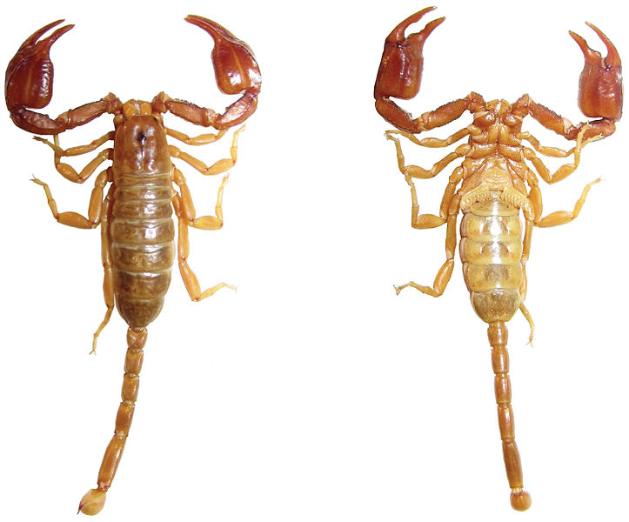
تتميز الحيوانات ذات التناظر الجانبي
جانب بطني
جانب ظهري

Slide 18
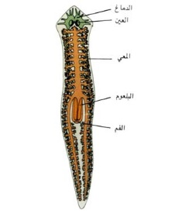
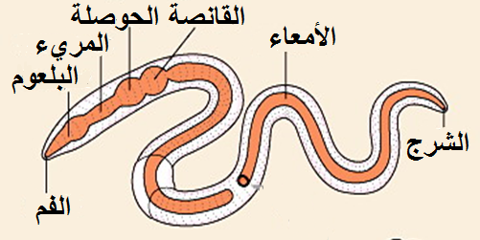
تنقسم الحيوانات ذات التناظر الجانبي من حيث نوع القناة الهضمية إلى
أنبوبا يمر في الجسم
كيسا داخل الجسم
يكون لكل طرف من طرفيه فتحة إحداهما الفم والأخرى الشرج
له فتحة واحدة هي الفم الذي يستعمل لأخذ الغذاء وطرح الفضلات

Slide 19
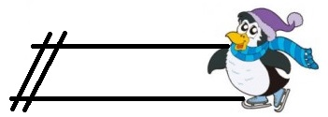
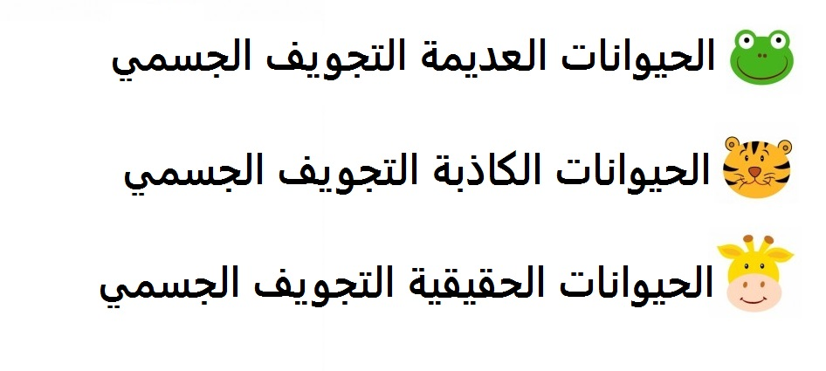
تجاويف الجسم
تنقسم الحيوانات ذات التناظر الجانبي من حيث تجويف الجسم إلى

Slide 20
بالتعاون مع مجموعتكـِ اقرئي عن أنواع التجاويف في الجسم ثم أكملي الفجوات في الجدول التالي

Slide 21
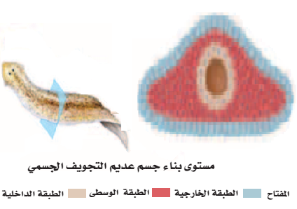
التجويف الجسمي | عديمة التجويف جسمي
عدد الطبقات | ثلاث طبقات
الوصف | لها جسم مصمت غير ممتلئ بسائل
مثال | الديدان المفلطحة

Slide 22
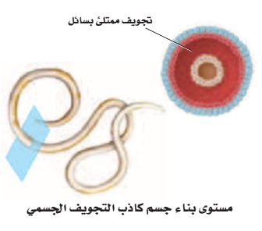
التجويف الجسمي | التجويف الجسمي الكاذب
عدد الطبقات | ثلاث طبقات
الوصف | يتكون بين الطبقتين الوسطى والداخلية و يمتلئ بالسائل السيلومي
مثال | الديدان الاسطوانية

Slide 23
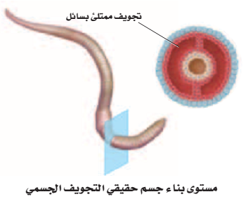
التجويف الجسمي | التجويف الجسمي الحقيقي
عدد الطبقات | ثلاث طبقات
الوصف | يتكون في داخل الطبقة الوسطى ويمتلئ بالسائل السيلومي
مثال | الديدان الحلقية

Slide 24
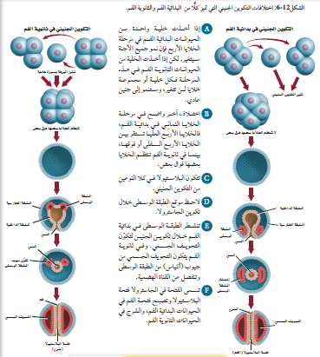
بالتعاون مع زميلاتكـِ أقرئي عن اختلافات التكوين الجنيني بين بدائيات الفم وثانوية الفم في الشكل(12ـ6) ثم قارني بين بدائيات الفم وثانوية الفم

Slide 25
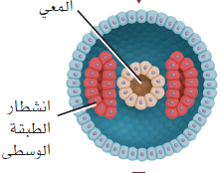
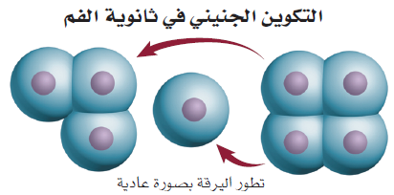
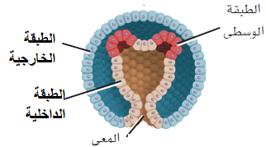
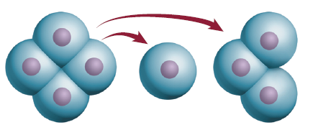
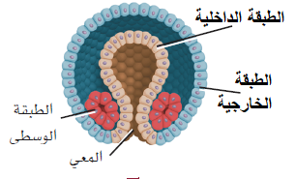
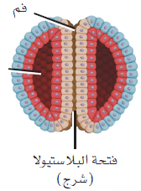
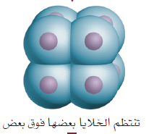
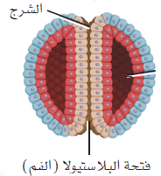
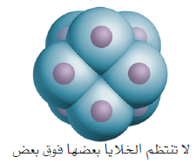
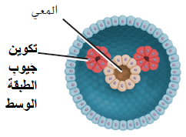
بالتعاون مع زميلاتكـِ في المجموعة قارني بين بدائيات الفم وثانوية الفم
 | بدائيات الفم | وجه المقارنة | ثانوية الفم
 | فإن نمو جميع الأجنة سيتغير | اخذ خلية في مرحلة الخلايا الأربع | كل خلية لن تتغير وستنمو إلى جنين عادي
 | الخلايا الأربع العليا تستقر بين الخلايا الأربع السفلى | ترتيب الخلايا في مرحلة الخلايا الثمانية | تنظم الخلايا بعضها فوق بعض
 | تتكون قريبا من فتحة الجاسترولا | موقع الطبقة الوسطى خلال تكوين الجاسترولا | تتكون بعيدة عن فتحة الجاسترولا
 | يتكون التجويف الجسمي من انشطار الطبقة الوسطى | تكوين التجويف الجسمي | يتكون التجويف الجسمي من جيوب من الطبقة الوسطى
 | تصبح فتحة الفم في الحيوانات بدائية الفم | فتحة الجاسترولا | تصبح فتحة الشرج في الحيوانات ثانوية الفم

Slide 26
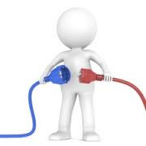
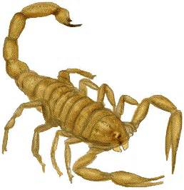
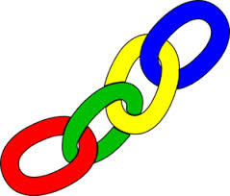
س/ما الرابط العجيب بين الصورتين ؟!
؟
الرابط هو أن مكونها من اقسام مترابطة
الرابط هو ...............................

Slide 27

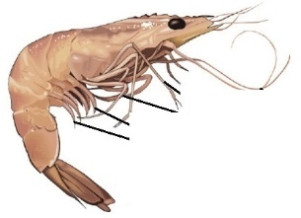
؟؟
حللي : فوائد التقسيم للحيوانات
أن الحيوانات المقسمة إلى أجزاء تستطيع العيش عند تلف إحدى قطعها
أن الحيوانات المقسمة إلى أجزاء الحركة فيها أكثر كفاءة

